Slide 1

Self Access Center
Kelompok 1
Dewi Masuara
Isnaniah Nurdin
Fera Tri
Sartika
Sitti Utami
Aswan
Irfan
Kamaruddin
Nosakros Arya

Slide 2
Contents
1
Self Access Center???
2
Hardware
3
Software
4
Humanware

Slide 3
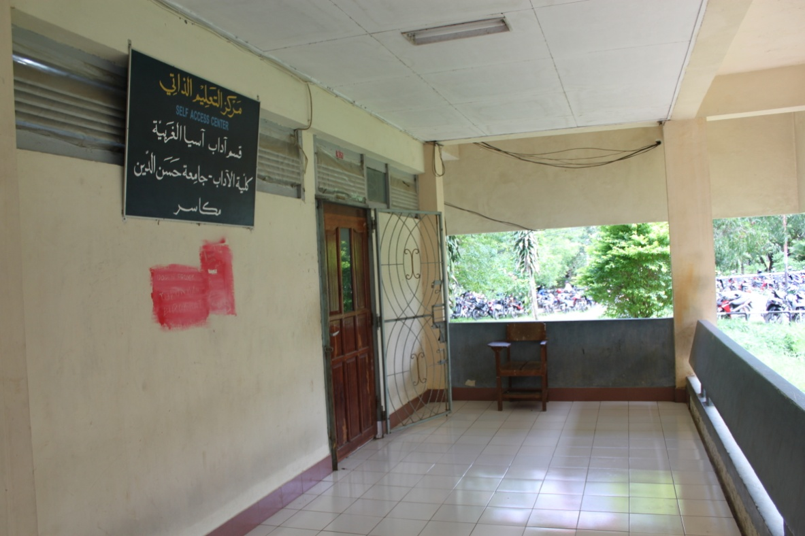
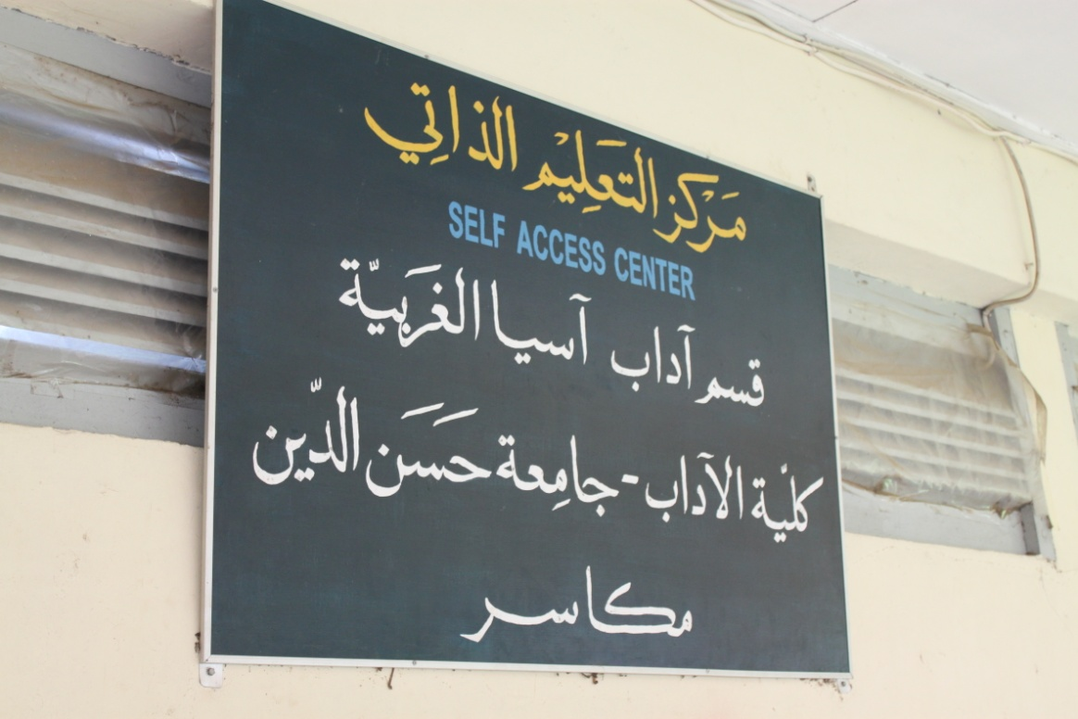
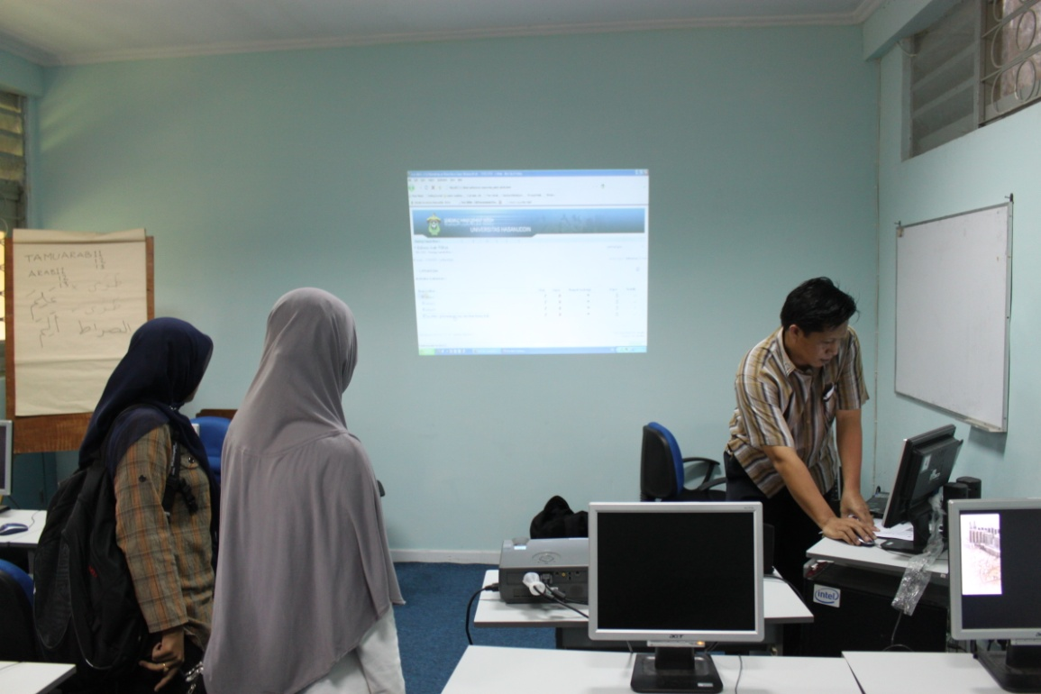
SELF ACCESS CENTER???

Slide 4
Self Access Center???
Secara umum Self Access Center adalah sebuah pusat pembelajaran yang berbasis teknologi (ICT). Salah satu sistem dari Self Access Center adalah Learning Management Center Fakultas Ilmu Budaya, Jurusan Sastra Arab Universitas Hasanuddin. Berbagai aktifitas akademik menjadikan tempat tersebut sebagai wadah dalam melakukan berbagai kreasi dan inovasi-inovasi baru dalam system pembelajaran modern.

Slide 5
Self Access Center???
Selain system pembelajaran online yang sejak lama sudah diterapkan, Sistem Informasi Akademik (SIMA) telah akrab dilingkungan tersebut. Hampir seluruh aktifitas dosen dan mahasiswa mulai dari profil, pengajaran, penelitian, publikasi, bimbingan, absensi, tugas, dan lain-lain telah didukung oleh system ini.

Slide 6
Self Access Center???
Dengan adanya berbagai terobosan yang inovatif tersebut, menjadikan Management Center Learning tidak pernah sepi dari aktivitas-aktivitas kreatif para mahasiswa dan dosen. Berbagai kunjungan dari instansi atau institusi dari luar melihat dan sekaligus belajar di tempat tersebut. Akhirnya dari berbagai indikator di atas, Jurusan tempat laboratorium itu terdapat, tahun 2009 memperoleh penghargaan sebagai jurusan terbaik kedua di universitas Hasanuddin.

Slide 7
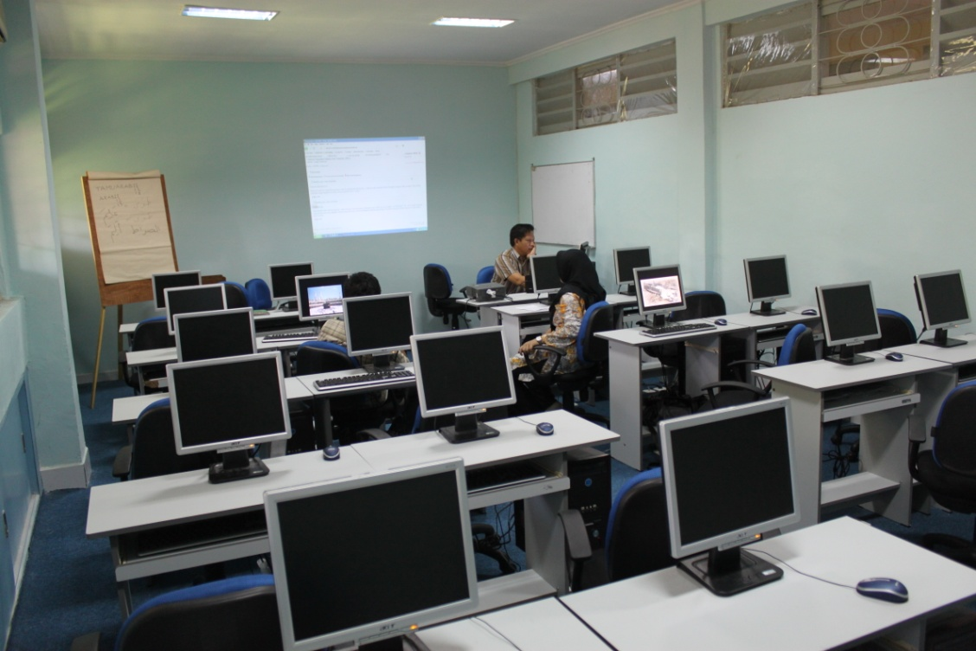
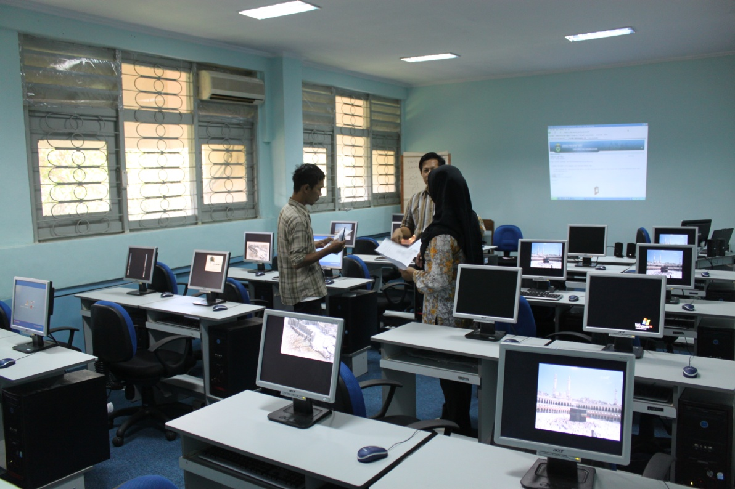
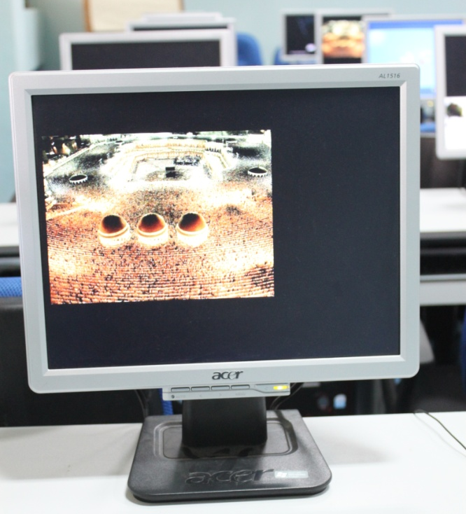
HARDWARE

Slide 8
Hardware
Laboratorium Learning Management Center Fakultas Sastra Universitas Hasanuddin didukung oleh fasilitas perangkat keras yang sudah menunjang pemakaian untuk aplikasi tingkat menengah (seperti Multimedia & Desain). Komposisi hardware-nya berkapasitas layak dalam mengoperasikan software-sofware keluaran baru sekalipun.

Slide 9
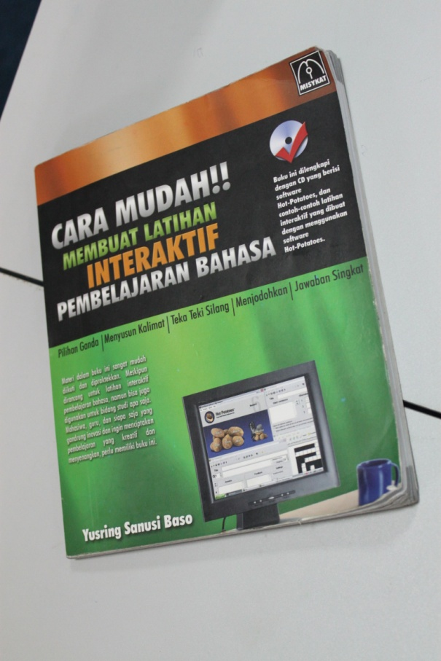
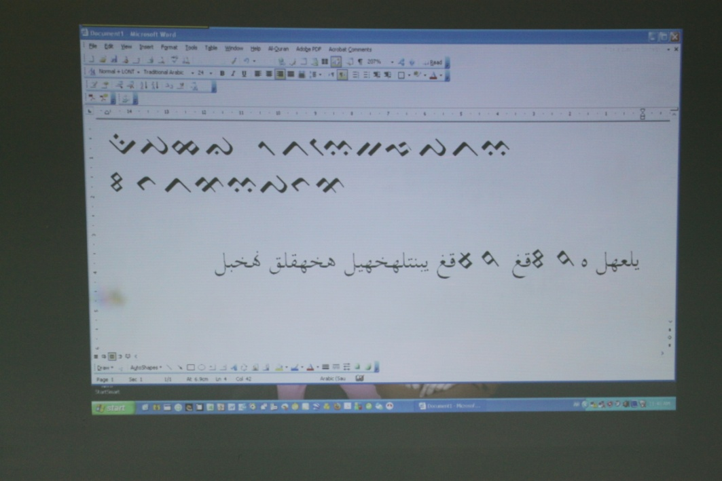
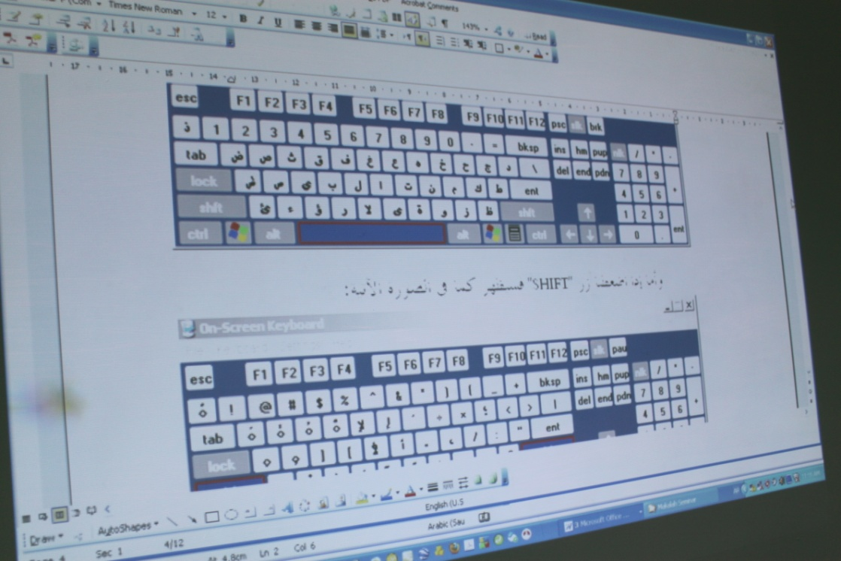
SOFTWARE

Slide 10
Software
Laboratorium Learning Management Center Fakultas Ilmu Budaya Universitas Hasanuddin telah ditunjang oleh penggunaan software-software multimedia dan Desain Grafis standar, seperti (Corel, PhotoShop, dll). Di samping itu, ada upaya mandiri yang dilakukan baik oleh dosen dan mahasiswa mengkreasi berbagai bahasa-bahasa pemprograman baru yang hanya beredar dalam internal mereka saja, walaupun sudah ada yang sementara dalam tahapan uji coba untuk bisa di integrasikan dengan produsen software Microsoft internasional.

Slide 11

Bentuk upaya inovatif dalam menkreasi software dan bahasa pemprograman secara mandiri antara lain :
Membuat CD pembelajaran interaktif berbahasa Arab dengan menggunakan bahasa pemprograman XML-HTML
Setting Floucart
Pembuatan Flash Animations

Slide 12

Bentuk upaya inovatif dalam menkreasi software dan bahasa pemprograman secara mandiri antara lain :
Menginovasi Bahasa Arab dan Lontara yang bisa mendukung atau diintegrasikan dalam berbagai software aplikasi, seperti Office.

Slide 13
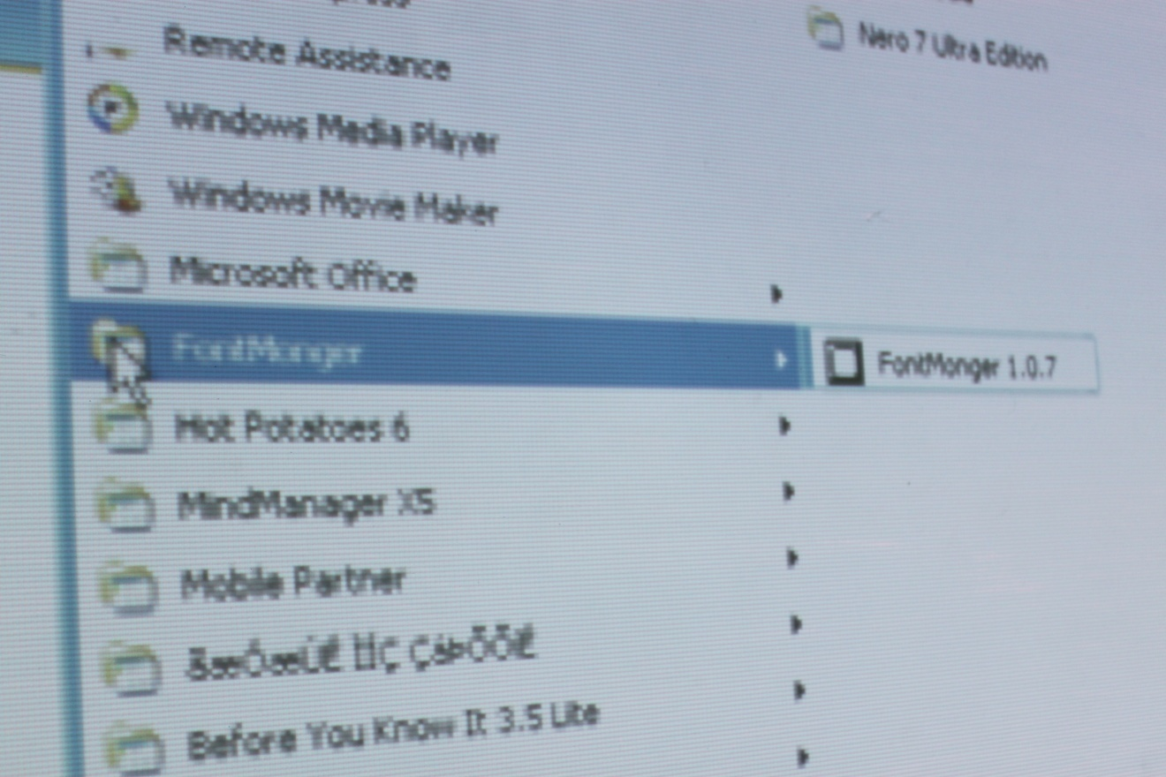
Bentuk upaya inovatif dalam menkreasi software dan bahasa pemprograman secara mandiri antara lain :
Membuat Font Creator (sebuah software yang bisa menyesuaikan penggunaan abjad latin sekaligus dengan abjad Arab)

Slide 14
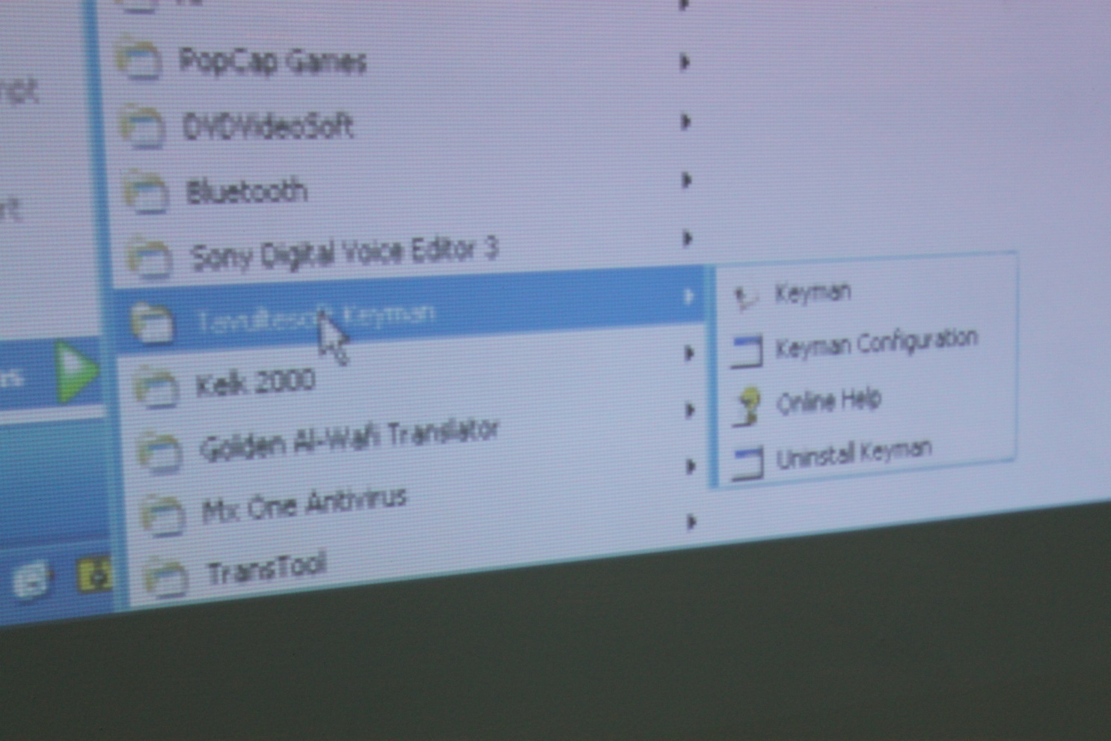
Bentuk upaya inovatif dalam menkreasi software dan bahasa pemprograman secara mandiri antara lain :
Software Tavultesoft (sebuah bahasa pemprograman interface yang dapat menyesuaikan dengan hardware/keyboard apa bila kita melakukan pengetikan dalam bahasa Arab)

Slide 15
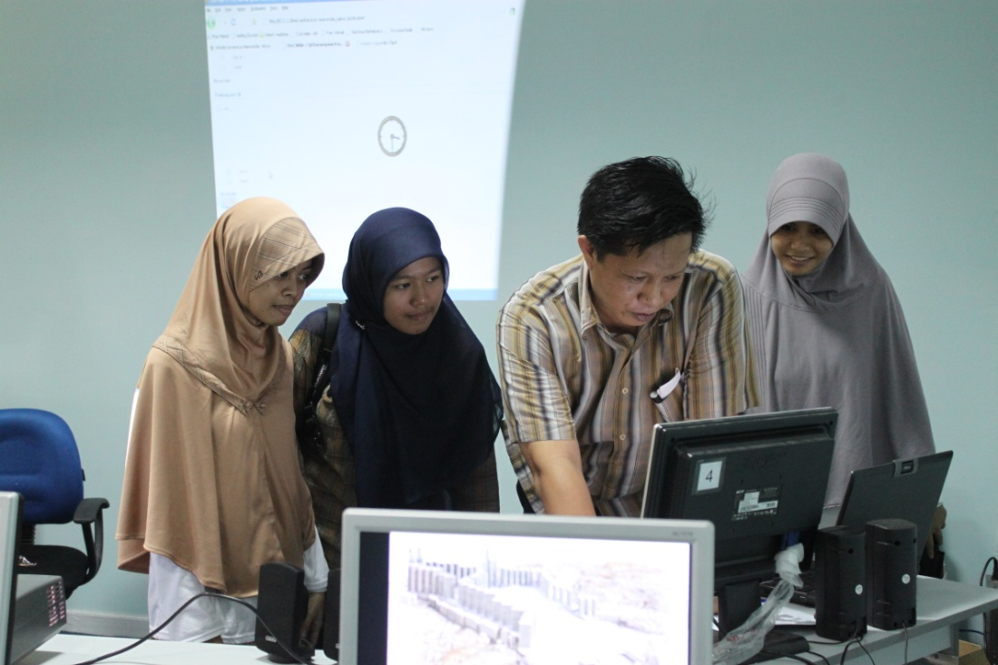
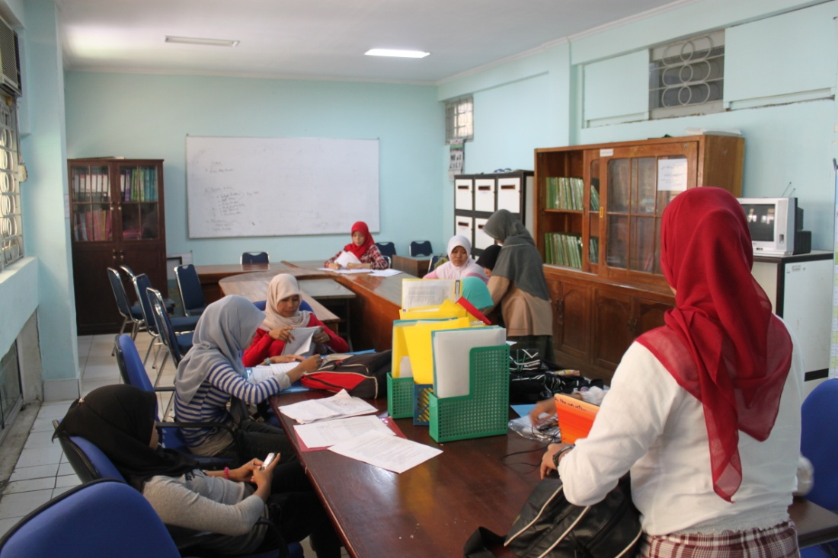
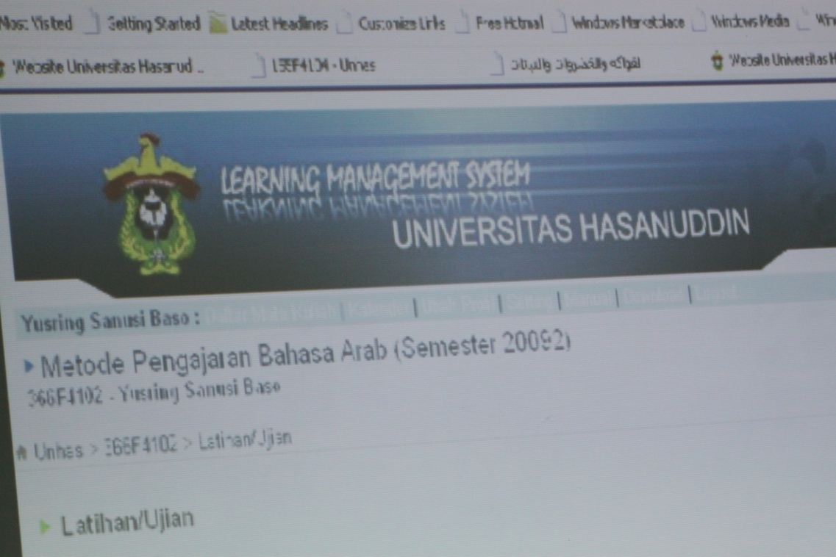
SOFTWARE

Slide 16
Humanware
Secara umum, para dosen dan mahasiswa secara perlahan-lahan sudah mampu teradaptasi oleh system yang diterapkan di Learning Management Center. Proses pengadaptasian tersebut memang memakan waktu yang agak lama dan berbagai bentuk pengadaptasian tersebut dilakukan dengan pembelajaran/pelatihan (baik pada tataran dosen dan mahasiswa). Juga pernah melakukan pelatihan ke beberapa fakultas lain di Universitas Hasanuddin sebagai Pilot Project.

Slide 17
Humanware
Namun pada sisi lain ada kendala mendasar yang belum bisa di atasi secara memadai. Kekurangan tenaga maintenance di Learning Management Center membuat berbagai karya-karya kreatif belum diketahui publik secara luas, karena tidak tersedianya Net Ip untuk Public. Dan juga selalu mendapat ancaman dari para Hacker.

Slide 18
Kesimpulan
Hardware
Sistem Informasi dan Komunikasi
Software
Humanware

Slide 19
Thank You !
Wassalam

